Slide 1
«Παρουσίαση Υπηρεσιών και Δράσεων Γραφείου Διασύνδεσης:
Υπηρεσίες Συμβουλευτικής και Επαγγελματικού Προσανατολισμού »
Αμαλία Αναστάσογλου, Οικονομολόγος- Σύμβουλος
Επαγγελματικού Προσανατολισμού (M.Sc) Γρ. Διασύνδεσης ΕΚΠΑ
Αριστείδης Λορέντζος, Ψυχολόγος – Σύμβουλος Επαγγελματικού Προσανατολισμού (M.Sc) Γρ. Διασύνδεσης ΕΚΠΑ

Slide 2
Η συμβουλευτική διαδικασία
Επιδιώκεται μία ζεστή και ειλικρινής σχέση υπό ένα κλίμα εμπιστευτικότητας.
Ο σύμβουλος δεν προσπαθεί να επιβάλλει κάποια άποψη, απλά δείχνει δρόμους που θα μπορούσε το άτομο να διαβεί.
Εστίαση στο «μοίρασμα των εμπειριών», στην καλλιέργεια ενός «υγιούς» διαλόγου και στην ενεργητική συνεργασία, με σκοπό να καταστεί το ίδιο το άτομο ο «διευθύνων σύμβουλος» του εαυτού του.
Επικέντρωση στην ενδυνάμωση του ατόμου ώστε να αναλάβει πρωτοβουλία να επιλέξει το ίδιο την πορεία που θέλει να ακολουθήσει και να αποφασίσει για τον εαυτό του.

Slide 3
Ποιοτικά και ποσοτικά εργαλεία συμβουλευτικής σταδιοδρομίας
Ερωτηματολόγιο Διερεύνησης Επαγγελματικών Ενδιαφερόντων
Ερωτηματολόγιο Διερεύνησης Επαγγελματικών Αξιών
Ερωτηματολόγια Λήψης Επαγγελματικών Αποφάσεων
Ερωτηματολόγιο Διερεύνησης Δυσλειτουργικών Πεποιθήσεων
Εργαλεία Αξιολόγησης Δεξιοτήτων Ζωής (επικοινωνιακές δεξιότητες, συναισθηματική νοημοσύνη, κλπ.)
Βιωματικές Δραστηριότητες Αφήγησης της Επαγγελματικής Ιστορίας

Slide 4
Απολογισμός Υπηρεσιών Ατομικής Συμβουλευτικής (01 – 11/2022)
Αριθμός Ωφελούμενων
150
Σύνολο Αιτημάτων
210
Αριθμός Συνεδριών
237

Slide 5
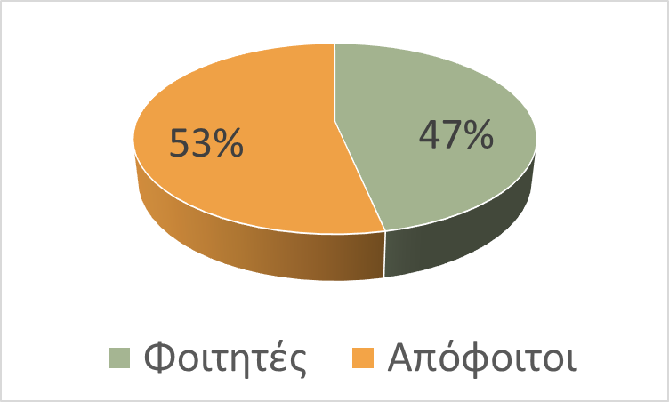
Προφίλ Ωφελούμενων Ατομικής Συμβουλευτικής

Slide 6
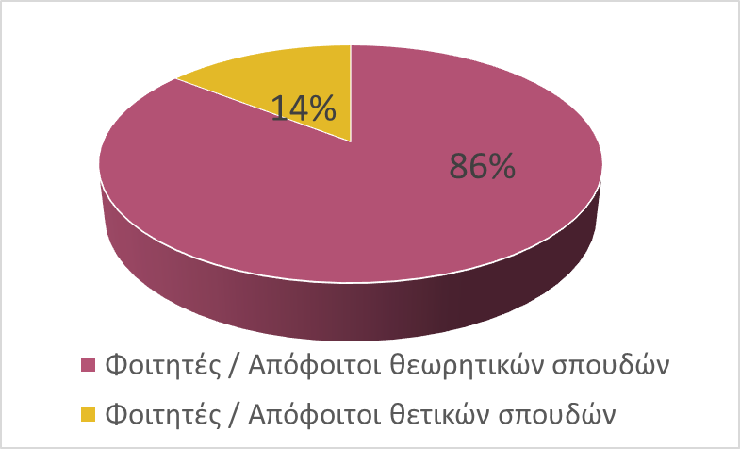
Προφίλ Ωφελούμενων Ατομικής Συμβουλευτικής

Slide 7
Απολογισμός Υπηρεσιών Ατομικής Συμβουλευτικής Σύνολο Αιτημάτων: 210

Slide 8
Ενδεικτική δομή συνεδριών Ατομικής Συμβουλευτικής
Γνωριμία – Ιστορικό- Συμπλήρωση και ερμηνεία ερωτηματολογίων π.χ. ενδιαφερόντων / αξιών / λήψης απόφασης
Σκιαγράφηση προφίλ επαγγελματικής προσωπικότητας συμβουλευόμενων / αφηγηματικές μέθοδοι / δραστηριότητες π.χ. ασκήσεις οραματισμού
Καταιγισμός ιδεών εναλλακτικών επαγγελματικών διαδρομών/ ΠΜΣ & εύρεση αντίστοιχων πληροφοριών
Λήψη Απόφασης & Δημιουργία πλάνου δράσης σύμφωνα με το προφίλ και τις ανάγκες των συμβουλευόμενων

Slide 9
Απολογισμός Υπηρεσιών Ομαδικής Συμβουλευτικής
«Δημιούργησε ένα Επιτυχές Ξεκίνημα στην Επαγγελματική σου Ζωή: Βιογραφικό Σημείωμα - Συνοδευτική Επιστολή - Συνέντευξη Εργασίας - LinkedIn»
Αριθμός εργαστηρίων: 6 (Μάρτιος 2022) & 5 (Νοέμβριος- Δεκέμβριος 2022)
Συνολικός Αριθμός Συμμετεχόντων: 400 άτομα

Slide 10
Απολογισμός Υπηρεσιών Ομαδικής Συμβουλευτικής
Σκοπός:
Α) Η διευκόλυνση της επιτυχούς μετάβασης στην αγορά εργασίας, μέσα από παροχή οδηγιών :
για τη διαμόρφωση ενός κατάλληλου βιογραφικού σημειώματος και συνοδευτικής επιστολής,
για την αποτελεσματική διαχείριση μιας συνέντευξη εργασίας &
- για τη δημιουργία προφίλ στο LinkedIn
Β) Η ενδυνάμωση και σωστή προετοιμασία για τις συνεντεύξεις των ενδιαφερομένων με τους εκπροσώπους των εταιρειών στο πλαίσιο των Ημερών Καριέρας.
Notes:
.

Slide 11
Είπαν για εμάς…
Η επαγγελματική σύμβουλος ήταν πολύ ανοιχτή, ευχάριστη και πρόθυμη να με βοηθήσει.
Εξαιρετικοί επιστήμονες που τα εξηγούσαν όλα απλά, κατανοητά με παραστατικότητα και ζωντάνια.
Έλαβα ό,τι πληροφορίες χρειαζόμουν για μεταπτυχιακά και για τις επαγγελματικές τους προοπτικές.
Ο σύμβουλος μου έλυσε όλες μου τις απορίες και με βοήθησε να βρω την καλύτερη δυνατή επιλογή για το εκπαιδευτικό μου μέλλον.
Η πληροφόρηση που είχα ήταν επικαιροποιημένη και σύμφυτη με τις τάσεις στην αγορά εργασίας.
Η υποστηρικτική στάση και το γνήσιο ενδιαφέρον του συμβούλου με ενέπνευσαν να κινητοποιηθώ και να προσπαθήσω να πετύχω τους στόχους μου.
Οι εισηγητές στο Workshop της Ομαδικής Συμβουλευτικής δημιούργησαν ένα ζεστό κλίμα και παρείχαν συμβουλές όχι τυποποιημένες αλλά εμπειρικές που είναι και το πιο σημαντικό.
Μου άρεσε ο τρόπος εξήγησης στο Workshop από τους ομιλητές καθώς βοηθήθηκα στην όσο το δυνατόν άμεση κατανόησή του.
Βρήκα αρκετά χρήσιμη την οργάνωση των επιλογών που υπάρχουν με βάση τις δικές μου παραμέτρους και ενδιαφέροντα καθώς μέσα από αυτή την διαδικασία συνειδητοποίησα τι ακριβώς μου αρέσει και θα ήθελα να ασχοληθώ.
Φάνηκε ενδιαφέρουσα η καθοδήγηση για το πώς να εμπλουτίσω το βιογραφικό μου.

Slide 12
Σας Ευχαριστούμε πολύ
Notes:
Αναφορικά με την ομαδική συμβουλευτική, έχουν γίνει συνολικά 11 εργαστήρια με τίτλο «Δημιούργησε ένα Επιτυχές Ξεκίνημα στην Επαγγελματική σου Ζωή: Βιογραφικό Σημείωμα - Συνοδευτική Επιστολή - Συνέντευξη Εργασίας - LinkedIn» και 400 συμμετέχοντες.
Ο στόχος των εργαστηρίων ήταν να παρέχουν τις κατάλληλες πληροφορίες για τη δημιουργία ενός σωστού βιογραφικού σημειώματος και της συνοδευτικής επιστολής, καίριες συμβουλές προκειμένου να προετοιμαστούν οι συμβουλευόμενοι για τη συνέντευξη εργασίας αλλά και καλές πρακτικές για τη δημιουργία του προφίλ τους στο LinkedIn. Μάλιστα τα εργαστήρια που διεξήχθησαν από τον Νοέμβριο έως και τις 7 Δεκεμβρίου 2022 είχαν ως απώτερο σκοπό την ενδυνάμωση και σωστή προετοιμασία για τις συνεντεύξεις των ενδιαφερομένων με τους εκπροσώπους των εταιρειών στο πλαίσιο των Ημερών Καριέρας.

